Slide 1
大学物理学
第六章 振动和波

Slide 2
机械振动：
物体在某一位置附近所作的来回往复的运动。
振动:
描述物体状态的物理量在某一数值附近往复变化。
波动：
振动在空间或媒质中的传播过程。简称为波。
机械振动在弹性媒质中的传播称为机械波。
变化电场和变化磁场在空间的传播称为电磁波。

Slide 3
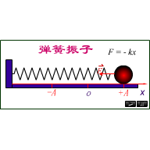
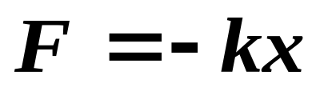
§6.1 简谐振动
一、简谐振动的特征
1、受力特征：
物体在与偏离平衡位置的位移成正比、方向相反的回复力作用下围绕平衡位置的运动叫简谐振动。
1）x的物理意义是什么？
问题
2）何谓平衡位置？。

Slide 4







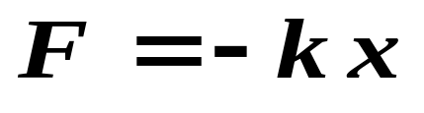
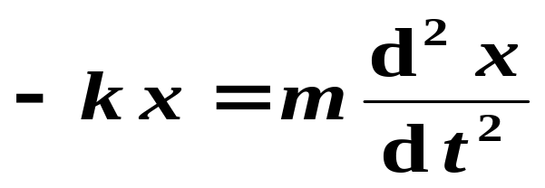
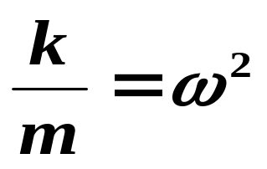
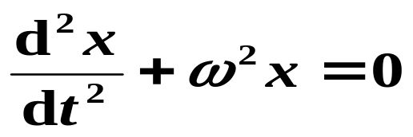
2、简谐振动的微分方程
① 弹簧振子：
在水平方向上：
由牛顿第二定律，有：
令：
则有：
加速度与离开平衡位置的位移大小成正比，方向相反。
问题
ω 是由什么决定的？与振动情况有关吗？

Slide 5
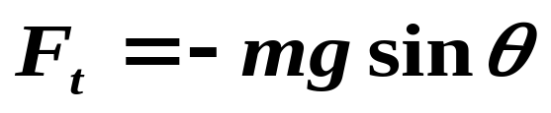

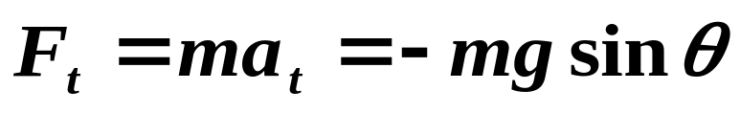
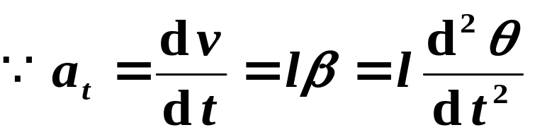



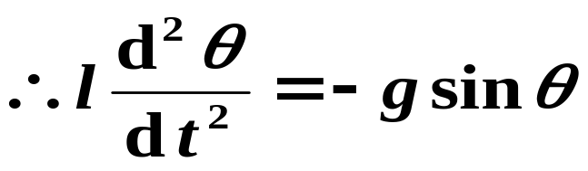

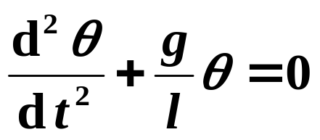

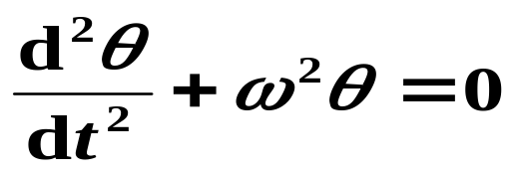
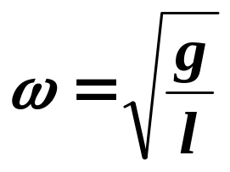
② 单摆在小角度摆动时的运动情况
单摆受回复力：
小球的切向运动方程为：
若θ 很小，则有：
即：
其中：
小球作简谐振动。

Slide 6

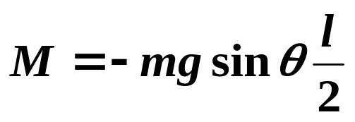


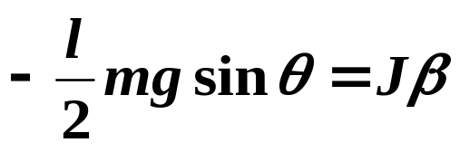
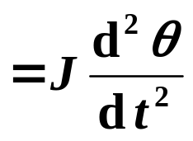
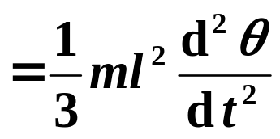
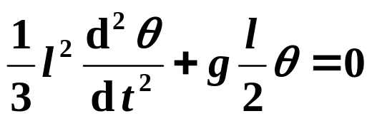
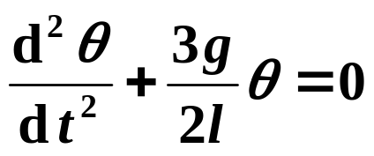

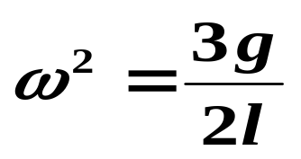
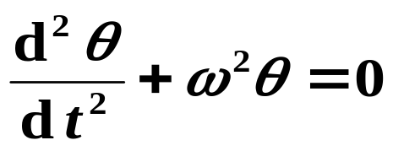
例题1 一长为 l 的均匀细棒悬于其一端的光滑水平轴上， 作成一复摆。试证明此摆作微小摆动时为简谐振动。
解 均匀细棒可看作刚体，分析所受力矩：
取逆时针为正方向。
由转动定律：
θ很小，则：
即：
故：
复摆作简谐振动。

Slide 7

3、简谐振动的动力学定义
若物理量x，满足
且ω 由系统性质决定，则称 x 作简谐振动。
步骤：
1）确定研究对象，分析受力。
2）找出平衡位置，写出回复力（或回复力矩）的表达式。
3）写出动力学方程（利用牛顿第二定律或刚体定轴转动定律）
由此，判断是否作简谐振动，并求出ω。

Slide 8


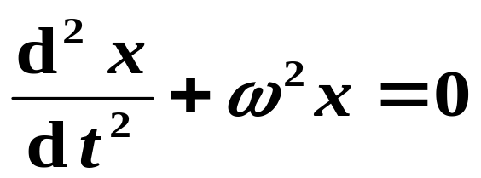



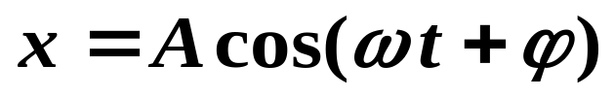

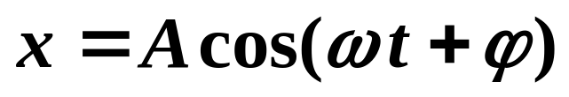
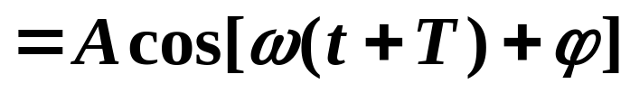
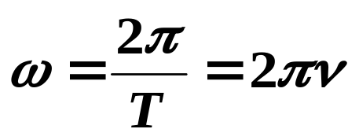
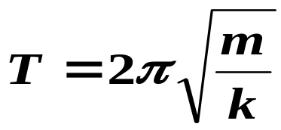
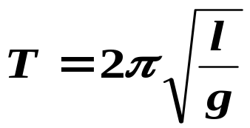

二、简谐振动的运动学方程
1、运动学方程（振动表达式）：
由：
解得：
2、描述简谐振动的物理量:
1） 振幅A：离开平衡位置的最大距离
2） 角频率 ω ：
2π 秒内完成振动的次数。

Slide 9



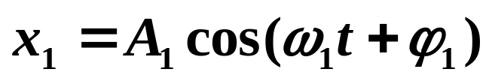


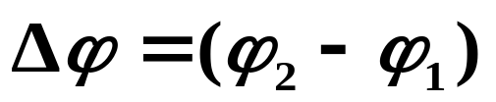

3）相位 ：描述运动状态的量。
※ 在0 ~ 2π 内与（x、v）存在一一对应的关系。
※ 当相位变化了2π 时，质点恢复到原来的运动状态。
※ 初相 描述质点初始时刻的运动状态。
4）相位差 ：
两个同频率的简谐振动：
① 同相和反相：
x
A₁
x₁
x₂
同相
同相:
A₂
o
t
两振动步调相同。

Slide 10


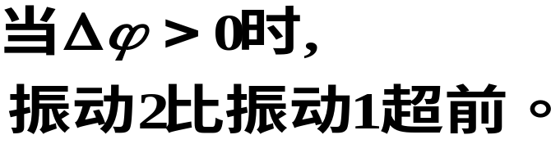






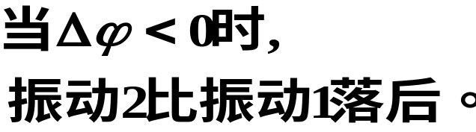







反相:
x
A₁
反相
x₁
两振动步调相反。
A₂
o
t
② 超前和滞后：
x₂
x₂ 比 x₁ 较早达到正最大。
x₁ 比 x₂ 较早达到正最大。

Slide 11






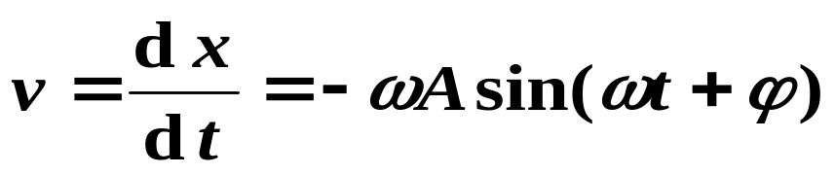




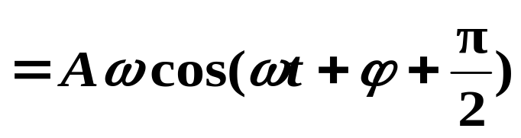


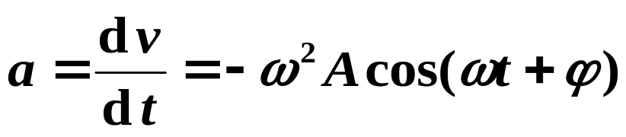



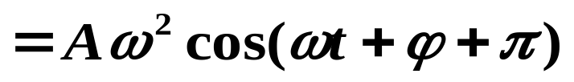





3、简谐振动的速度和加速度
由：
思考
找到v、a 与 x 的关系。

Slide 12
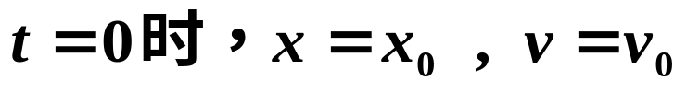

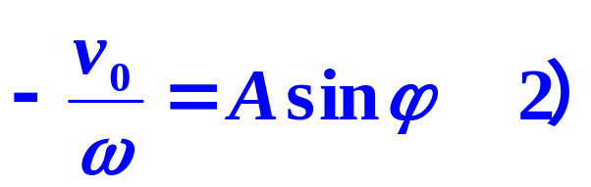
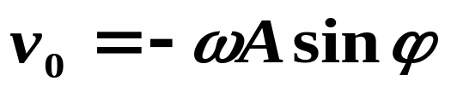
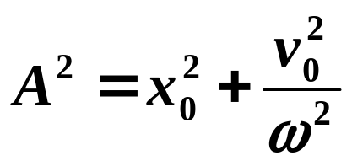
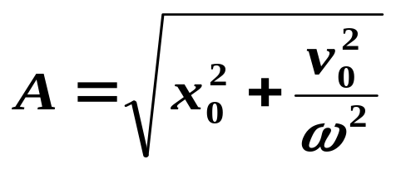

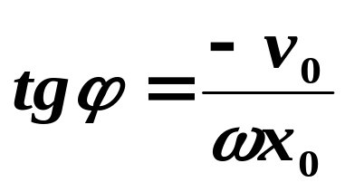


4、由初始条件确定振幅 和初相位
初始条件：
写为：
注意
1）A 可以由公式直接确定。
2） 仅由公式不能唯一确定，还需考虑x ₀、v ₀ 的正负。

Slide 13






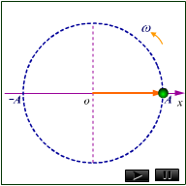
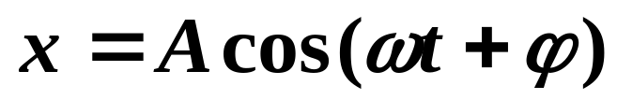
三、简谐振动的表示方法
1、解析法：
已知表达式 ⇒ A、ω、ϕ
已知A、ω 、ϕ ⇒ 表达式
2、曲线法：
已知曲线 ⇒ A、 ω 、ϕ
已知 A、 ω 、ϕ ⇒ 曲线
3、旋转矢量法：

Slide 14







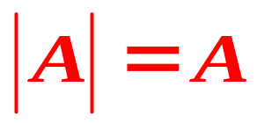






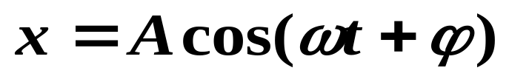
旋转矢量：
作坐标轴 O x , 自O 点作一矢量
OM ，用 表示 。
－ 振幅A
在 t = 0 时与x 轴的夹角－ 初相 ϕ
以恒定角速度ω 绕O 点作逆时针转动 － 角频率ω
t 时刻 与x 轴的夹角－ 相位 ω t + ϕ
矢量 的端点M 在x 轴上的投影点 P 的坐标为：
旋转矢量在 x 轴上的投影坐标 作 简谐振动。

Slide 15
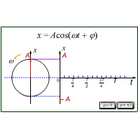

Slide 16
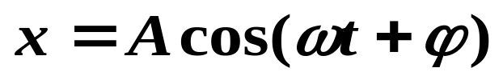
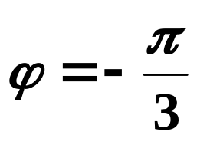

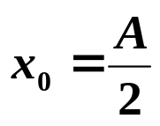





例题3 一质点沿x 轴作简谐振动，振幅 A = 0.12 m，周期T = 2s，当 t = 0 时，质点对平衡位置的位移 x₀ = 0.06m ，此时 向 x 轴正向运动。求振动的表达式。
解 取平衡位置为坐标原点。
设振动方程为：
利用旋转矢量法求解，根据初始条件就可画出振幅矢量的初始位置，从而得到：

Slide 17













v₀ > 0 时， 在3，4象限。 v₀ < 0时， 在1，2象限。
x₀ > 0 时， 在1，4象限。 x₀ < 0 时，在2，3象限。
讨论

Slide 18



















例题4 以余弦函数表示的简谐振动的位移时间曲线如图所示，试写出振动方程。
解 设该简谐振动的振动方程为
由图可知，A = 2 cm ，当t = 0 时
t = 1s 时位移达到正的最大值，即：
画出矢量图：知：

Slide 19




四、 简谐振动的能量
1、简谐振动的动能：
2、简谐振动的势能：
3、简谐振动的总能量：
4、能量平均值：
简谐振动系统的动能和势能在一个周期内的平均值相等，且等于总能量的一半。

Slide 20














小 结
1、简谐振动的定义式：
或：
2、描述简谐振动的物理量:
① 振幅A：
② 角频率 ω ：
③相位( ω t + ϕ ) 和 初相 ϕ
3、旋转矢量法：

